Slide 1
السلامةُ أثناءَ اللعب

Slide 2
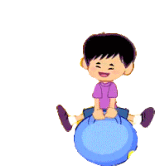
السلامةُ أثناءَ اللعب
هَل تُحِبِّينَ اللَّعِبَ؟ لِماذا؟
الوحدة
1
صحتي و سلامتي
السلامةُ أثناءَ اللعب
نعم لأنَّه يُقوي جسمي و يُشعِرني بالسَّعادة

Slide 3
لِلَّعِبِ عِدَّةُ فَوائدَ مِنْها:
1
تَنْشِيطُ دَوْرَتِيَ الدَّمَوِيَّةِ، وَهُوَ مِمّا يُساعِدُ عَلى نُمُوِّ جِسْمِي نُمُوّاً صِحِّيّاً
2
اِكْتِسابُ مَهاراتٍ حَرَكِيَّةٍ تُساعِدُ عَلى تَقْوِيةِ جِسْمِي.
3
الشُّعورُ بِالمُتْعةِ والبَهْجةِ والسُّرورِ.
4
5
تَعلُّمُ عَدَدٍ مِنَ القِيَمِ مِثْلِ التَّعاوُنِ وَالحُبِّ وَالانْتِماءِ
كَسْبُ صَداقاتٍ أَكْثَرَ عِنْدَ اللَّعِبِ الجَماعِيِّ

Slide 4
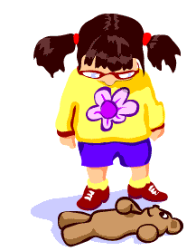
نشاط 1
تَحَدَّثِي عَنْ خَطَرٍ تَعَرَّضْتِ لَهُ أَثْناءَ لَعِبِكِ,
وكيف تصرفتِ؟ متروك للطالبة
الوحدة
1
صحتي و سلامتي
السلامةُ أثناءَ اللعب

Slide 5
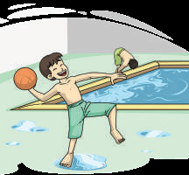
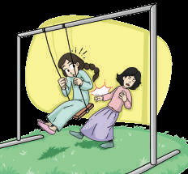
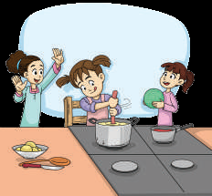
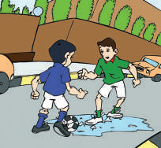
نشاط 2 اِسْتَخْدِمِي الصُّوَرَ الآتِيةَ لِوَصْفِ بَعْضِ الأَخْطارِ فِي أَماكِنِ اللِّعِبِ؟
الوحدة
1
صحتي و سلامتي
لعب ُ الكرة على الأرض المبتلَّة يُعرِّضنا للسُّقوط
الوقوف خلف من يلعب بالأُرجوحة يُعرِّضُنا للخطر
السلامةُ أثناءَ اللعب
من الخطر لعب ُ الكرة في المطبخ أثناء الطَّهي
لعب ُ الكرة بالشارع خطر كبير

Slide 6
نشاط 3 إرْشاداتِ السَّلامةِ الَّتِي تَقِيكِ - بإِذْنِ اللهِ - مِنَ الخَطَرِ أَثْناءَ اللَّعِبِ
اللعب في الأماكن المخصَّصة للَّعب
الوحدة
1
صحتي و سلامتي
السلامةُ أثناءَ اللعب
الحذر من اللعب بالأشياء الخطرة
أن يكون اللعب تحت إشراف الكبار
اللعب بلطف مع الآخرين و التَّقيّد بالآداب العامة

Slide 7
نشاط4 اُكْتُبِي الحَرْفَ الأَوَّلَ مِنْ كُلِّ صُورةٍ تَحْتَها، ثُمَّ اجْمَعِي الحُرُوفَ لِتُكَوِّنِي الجُمْلةَ المَطْلُوبةَ
الوحدة
1
صحتي و سلامتي
ح
أ
ر
ذ
السلامةُ أثناءَ اللعب
ت
م
ل
س
احْذَرْ تَسْلَمْ

Slide 8
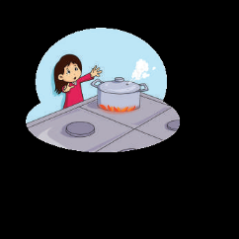
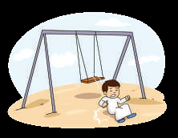
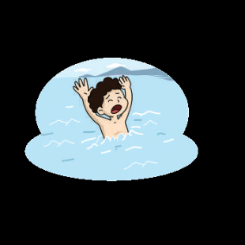
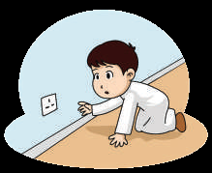
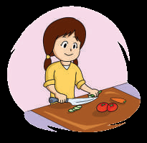
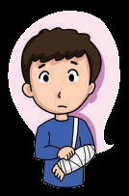
أتجنَّب الاقتراب من النار
1
أبتعد عن المسبح إذا لم أكن أُجيد السباحة
لا ألعب بالأرجوحة إلَّا بوجود شخص بالغ بجانبي
6
2
الإِصاباتُ أثناءَ
اللَّعِب
5
3
أستعمل الأدوات الحادّة بحذر
4
لا ألعب بمفتاح الكهرباء
أعتني بإصابتي حتى أشفى تماماً

Slide 9
إِرْشَاداتٌ عامَّة
1
تَجَنَّبِي اللَّعِبَ عِنْدَ مَصادِرِ الخَطَرِ
الوحدة
1
صحتي و سلامتي
2
اِحْتَرِمِي الآخَرِينَ أَثْناءَ اللَّعِبِ وَلا تُسِيئِي إِلَيْهِمْ.
السلامةُ أثناءَ اللعب
3
لا تَلْعَبِي بِصَخَبٍ فَتَكُونِي مَصْدَراً لِإزْعاجِ الآخرين وَإِيذائِهِمْ .
3
حافِظِي عَلى مُمْتَلَكاتِ الوَطَنِ، لِيَبْقى مَنارةً حَضارِيَّةً جَمِيلةً.

Slide 10
انتهى الدرس

